Slide 1
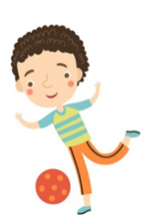

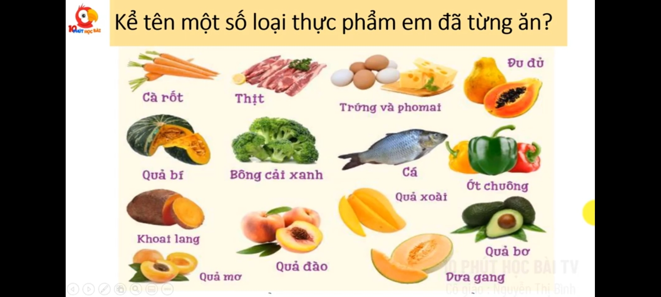
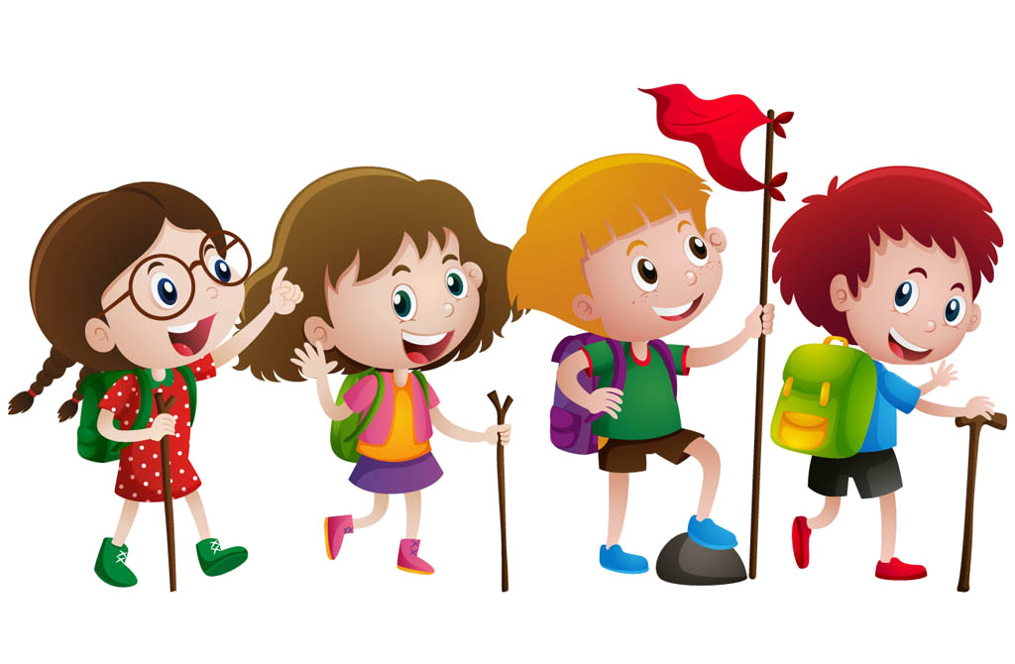

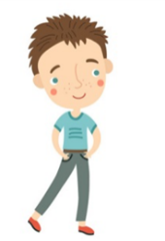

KHỞI ĐỘNG
Kể tên một số loại thực phẩm em đã từng ăn?

Slide 2










BÀI 22:
ĂN, UỐNG
HẰNG NGÀY
Tiết 1

Slide 3
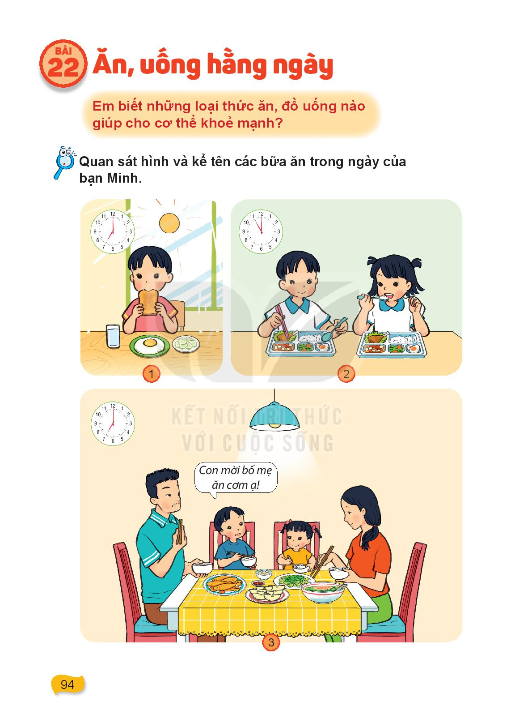
Quan sát hình và kể tên các bữa ăn trong ngày của bạn Minh

Slide 4
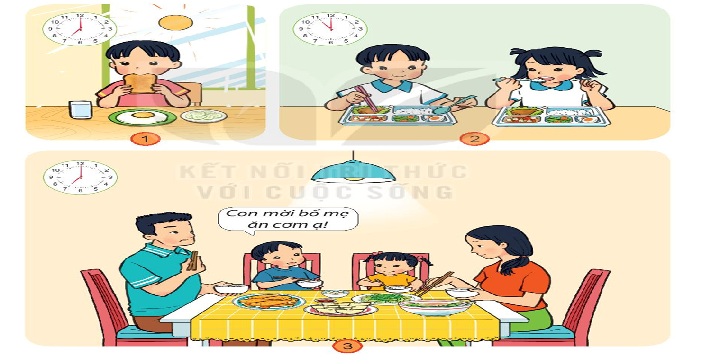
Quan sát hình và kể tên các bữa ăn trong ngày của bạn Minh
Có Mặt Trời;
Đồng hồ chỉ lúc 7 giờ.
→ Bữa sáng
Trứng, bánh mì, rau, 1 cốc nước (hoặc ly sữa).

Slide 5
Quan sát hình và kể tên các bữa ăn trong ngày của bạn Minh
Đồng hồ chỉ 11giờ.
→ Bữa trưa
- Chất đạm: Trứng, thịt.
- Các loại vitamin: Rau, canh,…

Slide 6
Quan sát hình và kể tên các bữa ăn trong ngày của bạn Minh
Đèn điện đang chiếu sáng xuống bàn ăn của nhà bạn Minh.
Đồng hồ chỉ 7 giờ.
→ Bữa tối
→ Bữa tối.

Slide 7
Quan sát hình và kể tên các bữa ăn trong ngày của bạn Minh
Hằng ngày ăn đủ 3 bữa chính: Sáng, trưa, tối.
Có thể thêm các bữa phụ giữa buổi sáng (9:30) và đầu giờ chiều.

Slide 8









THỰC HÀNH

Slide 9
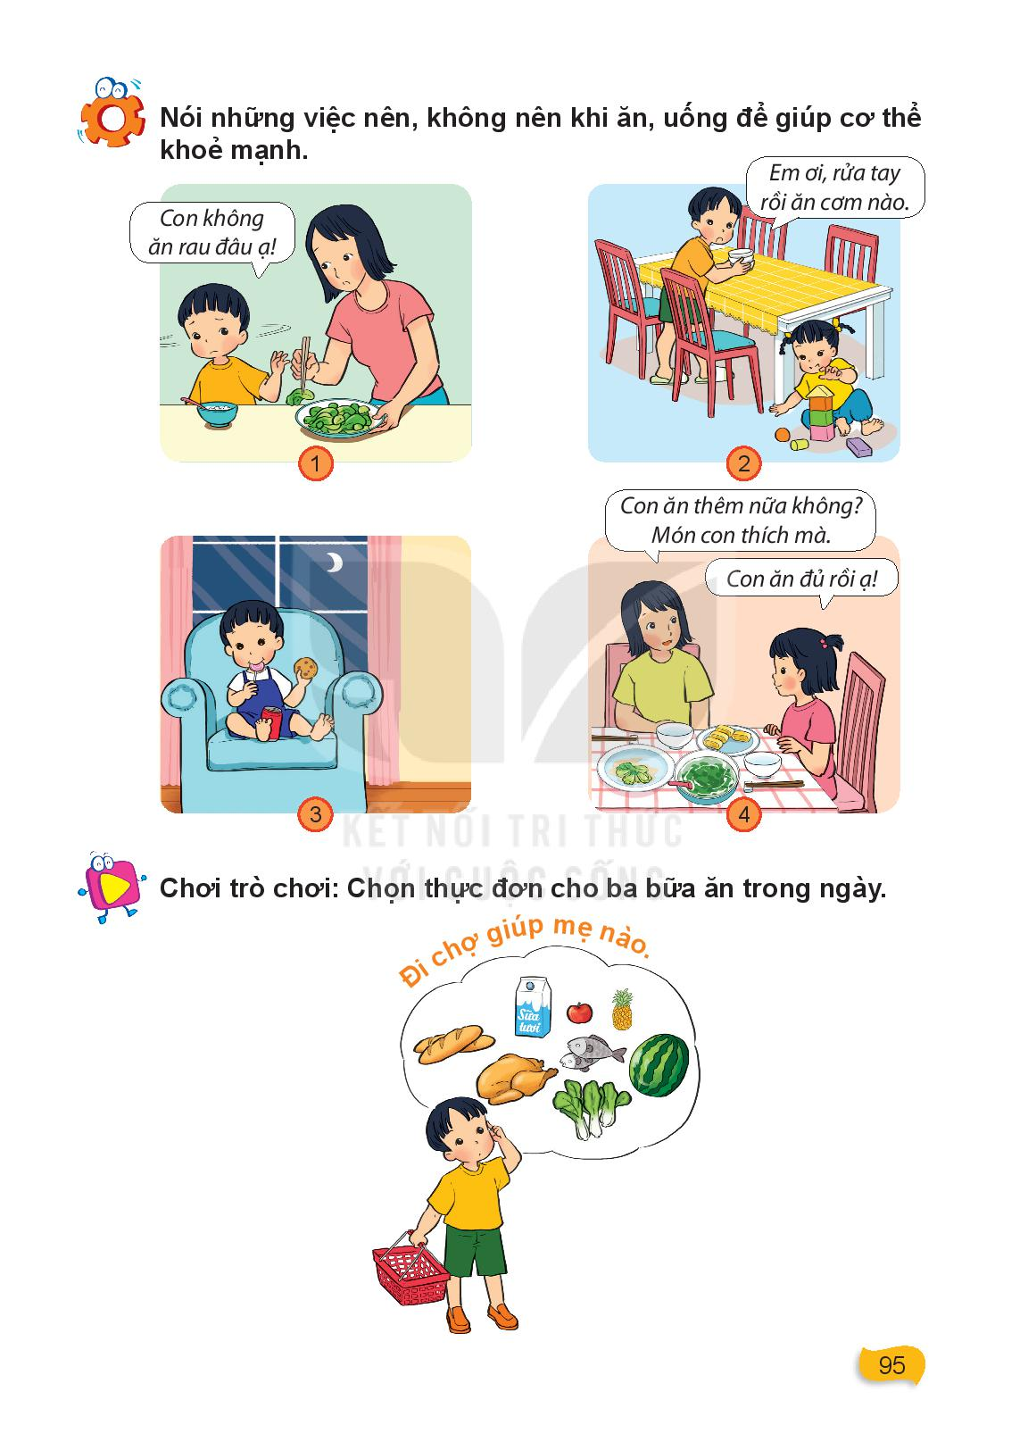
Nói những việc nên, không nên khi ăn, uống để giúp cơ thể khỏe mạnh.

Slide 10
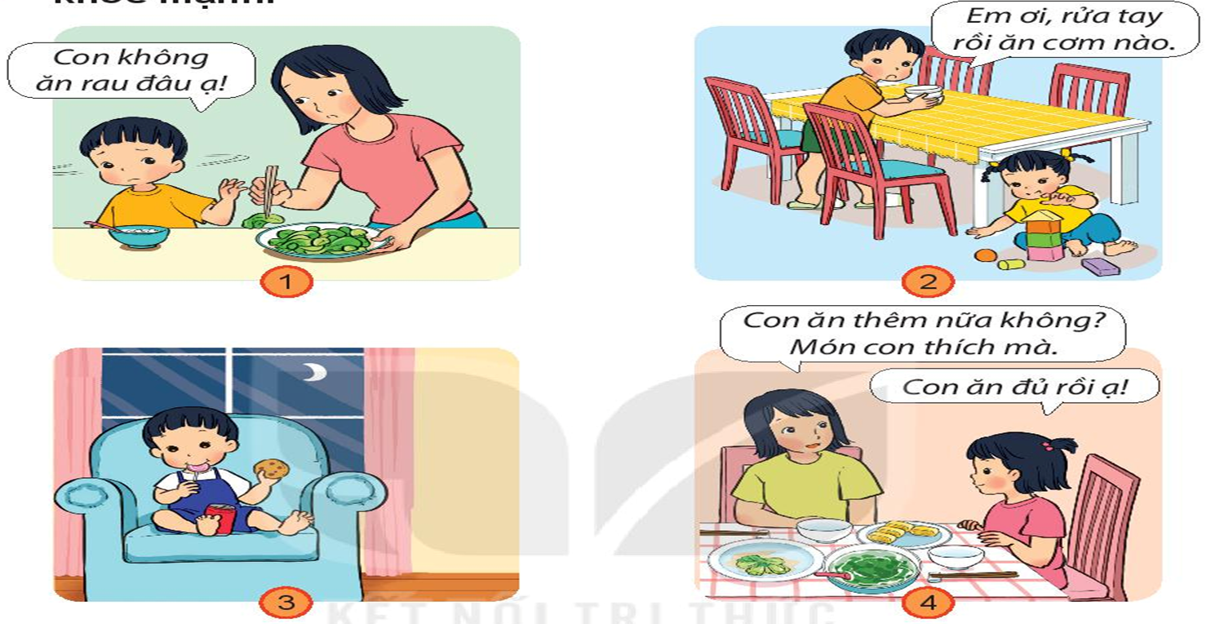

Từ chối việc ăn rau là nên hay không nên?
Rau cung cấp chất dinh dưỡng vitamin và chất xơ cho cơ thể giúp cơ thể chúng ta phát triển một cách khỏe mạnh và hoàn thiện nhất.

Slide 11

Việc nhắc nhở rửa tay trước khi ăn là nên hay không nên làm?
Để đảm bảo sức khỏe, tránh vi khuẩn xâm nhập vào cơ thể, các em nên rửa tay sạch sẽ trước khi ăn.

Slide 12

Việc ăn bánh kẹo, uống nước ngọt vào buổi tối là nên hay không nên làm?
Khi ăn bánh kẹo và uống nước ngọt vào buổi tối rất dễ gây sâu răng và gây ra các bệnh về đường tiêu hóa.

Slide 13
Việc bạn Hoa từ chối ăn thêm vì bạn đã ăn đủ no rồi là nên hay không nên làm?
Ăn vừa đủ no để hệ tiêu hóa hoạt động tốt, không gây bệnh thừa cân, béo phì.

Slide 14
Nên
Không nên
Ăn vừa đủ no;
Ăn đúng giờ;
Ăn đủ chất. Ăn nhiều loại thực phẩm;
Uống đủ nước;
Rửa tay trước khi ăn;
Ăn gọn gàng;
…
Ăn quá no, ăn quá ít;
Ăn không đúng giờ;
Ăn thiếu chất. Không ăn rau, thịt, cá,…
Uống ít nước;
Không rửa tay trước khi ăn;
Làm rơi vãi thức ăn khi ăn;
…

Slide 15
VẬN DỤNG

Slide 16
TRÒ CHƠI:
AI TÀI GIỎI, AI KHÉO TAY

Slide 17
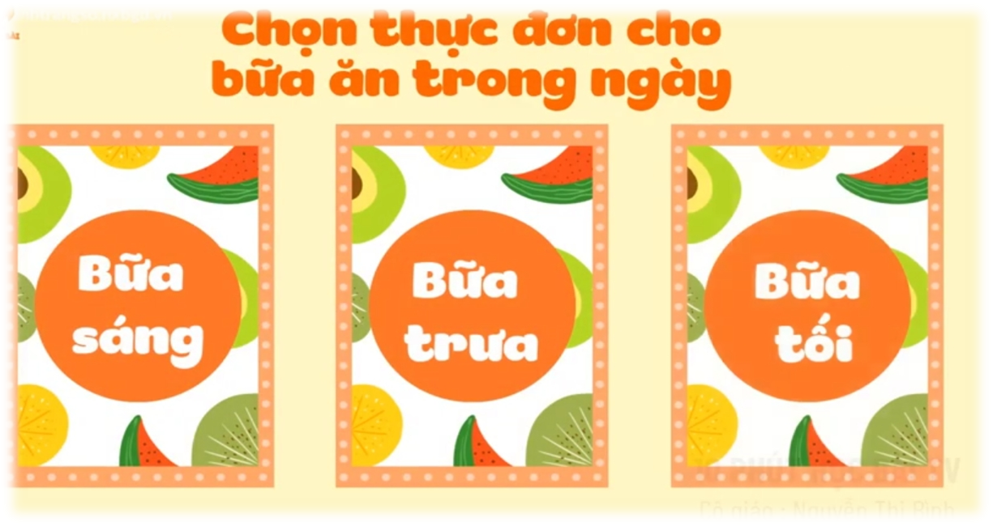
Đi chợ chọn thực phẩm nấu ăn cho 3 bữa trong ngày

